Slide 1


Název projektu: | ZŠ Háj ve Slezsku – Modernizujeme školu
Číslo projektu: | CZ.1.07/1.4.00/21.3459
Oblast podpory: | Zlepšení podmínek pro vzdělávání na základních školách Vzdělávání pro konkurenceschopnost č. výzvy 21, prior. osa 7.1. Počáteční vzdělávání
Výuková oblast: | Člověk a jeho svět
Číslo materiálu: | VY_12_INOVACE_264
Ročník: | 5.
Sada: | Vlastivěda
Druh: | prezentace
Autor: | Mgr. Gregorová Vladana
Název: | Středočeský kraj
Anotace: | Seznámení žáků se Středočeským krajem jako celku (povrch, vodstvo, zemědělství,..) + doplňující zajímavosti o přírodních a historických památkách. Doporučená práce s mapou, rozvíjená čtenářská gramotnost.
Datum vytvoření: | 26.2.2013
Datum ověření:

Slide 2
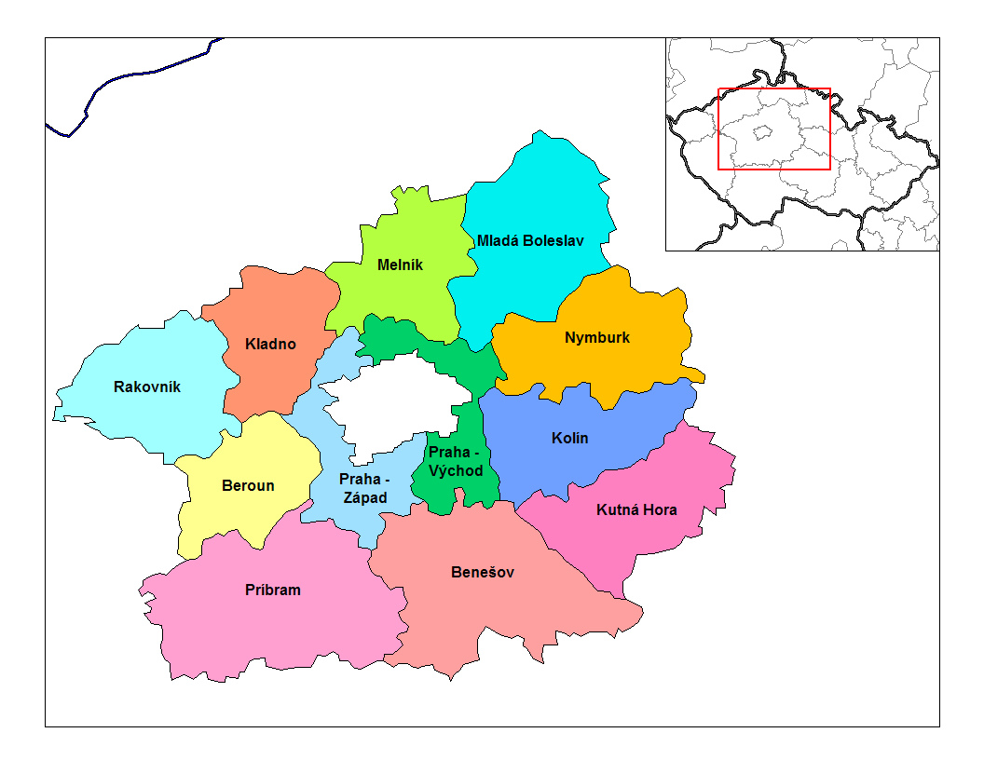
STŘEDOČESKÝ KRAJ

Slide 3
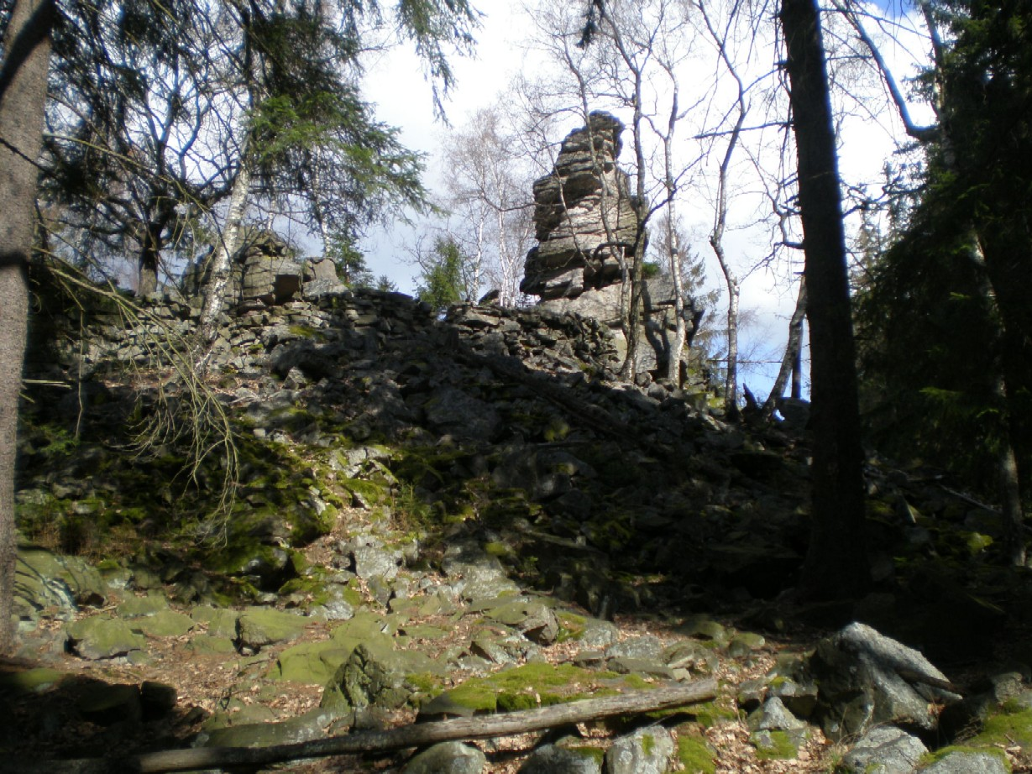
Práce s mapou (najdi tyto názvy):
Mělník, Nymburk, Kolín, Kutná Hora, Benešov, Příbram, Beroun,
Rakovník, Kladno, Mladá Boleslav, Vltava, Labe, Sázava, Berounka,
Jizera, Želívka, Polabská nížina.
POVRCH
Česká tabule, Polabská nížina, Brdská vrchovina – Tok,
Středočeská pahorkatina

Slide 4
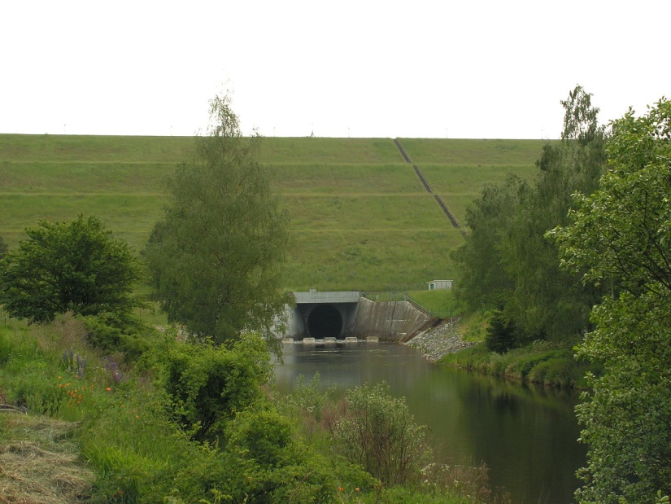
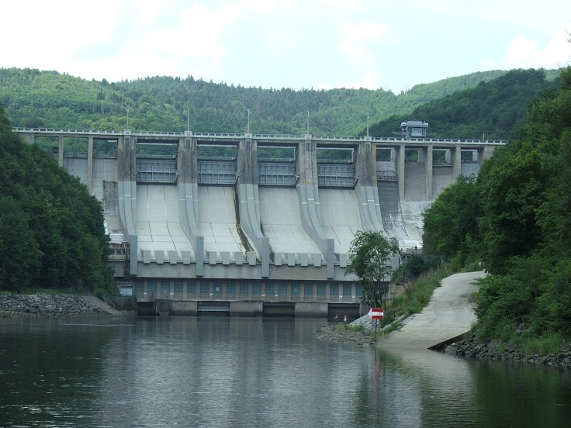
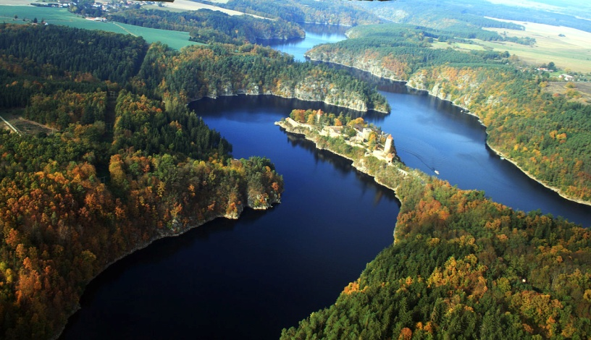
VODSTVO
Švihov – zásobuje pitnou vodou Prahu
Slapy, Orlík - nádrže na Vltavě
Vltava se u Mělníka vlévá do Labe, Sázava, Berounka,
Jizera – přítok Labe, Želivka – nádrž Švihov.

Slide 5
ZEMĚDĚLSTVÍ
POLABSKÁ NÍŽINA : nejúrodnější oblast ČR
- pěstování pšenice, kukuřice,
cukrovky, zeleniny, ječmene
DOPRAVA
- nejhustší a nejpřetíženější dopravní síť v republice
- zastoupena i vodní doprava

Slide 6
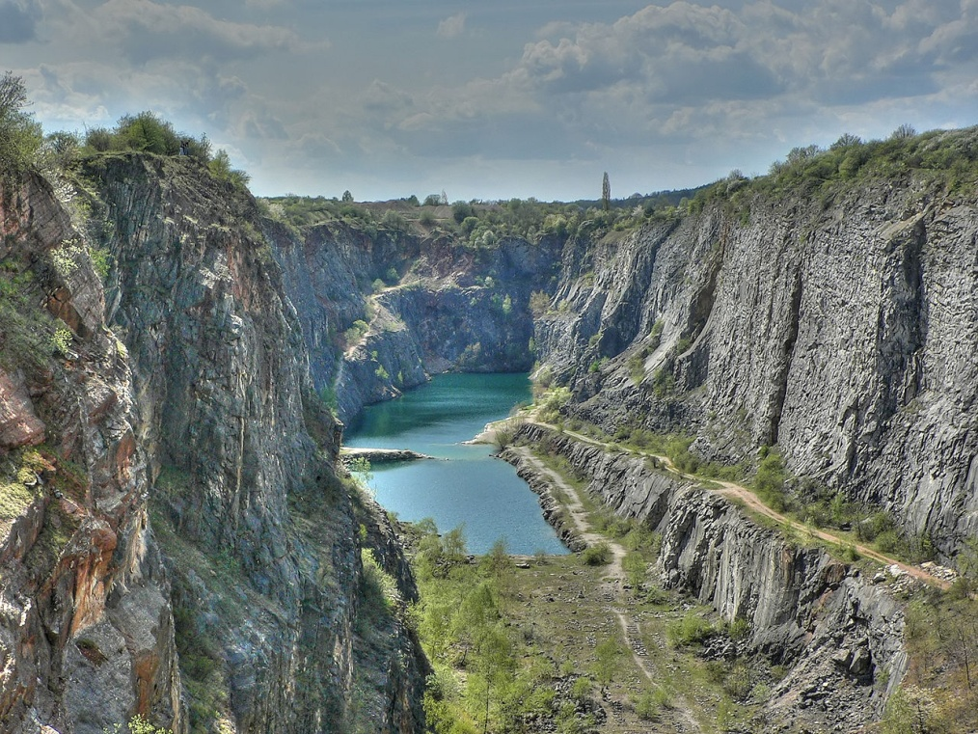
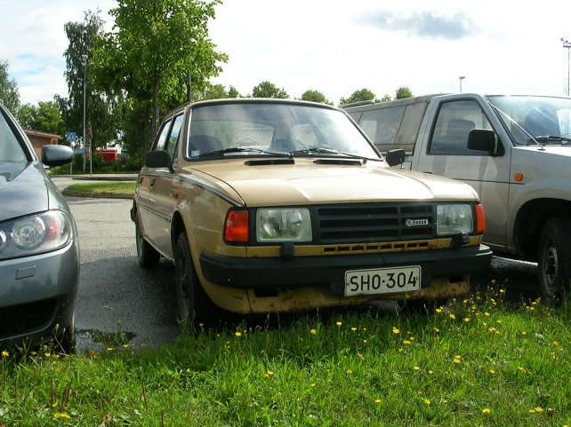
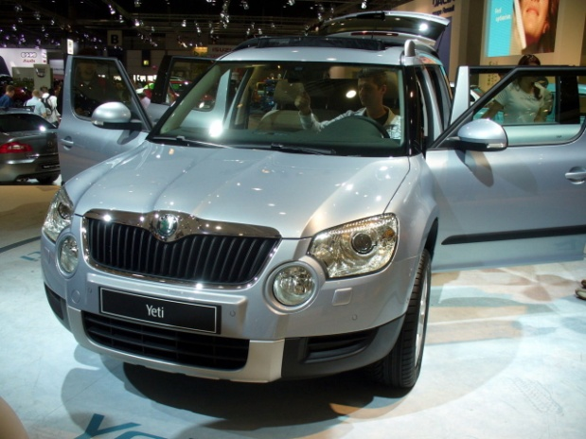
PRŮMYSL
vápencové lomy Český kras
automobilka Škoda
v Mladé Boleslavi

Slide 7
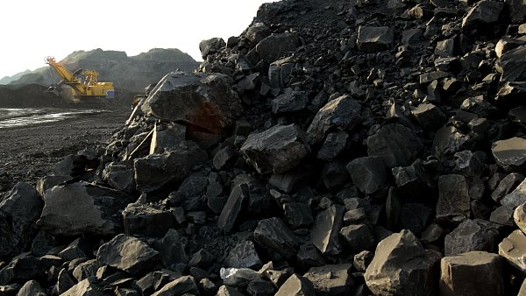
Kladensko – černé uhlí
- potravinářský průmysl, chemický průmysl

Slide 8
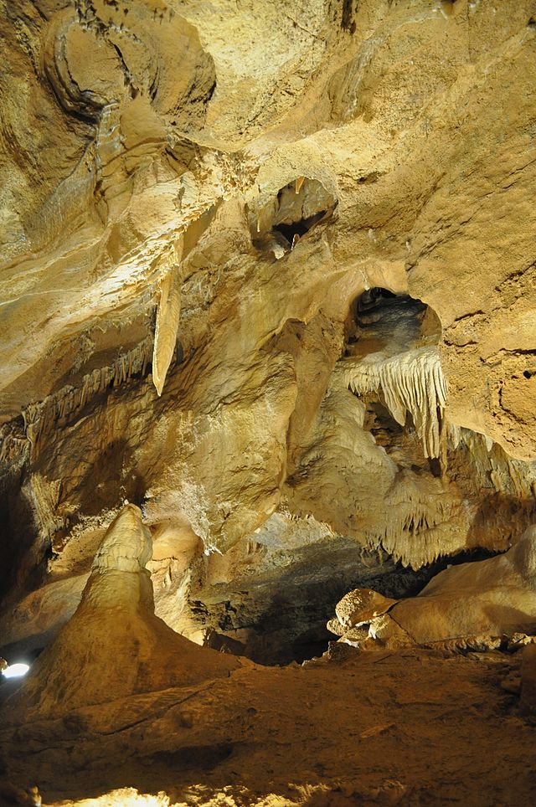
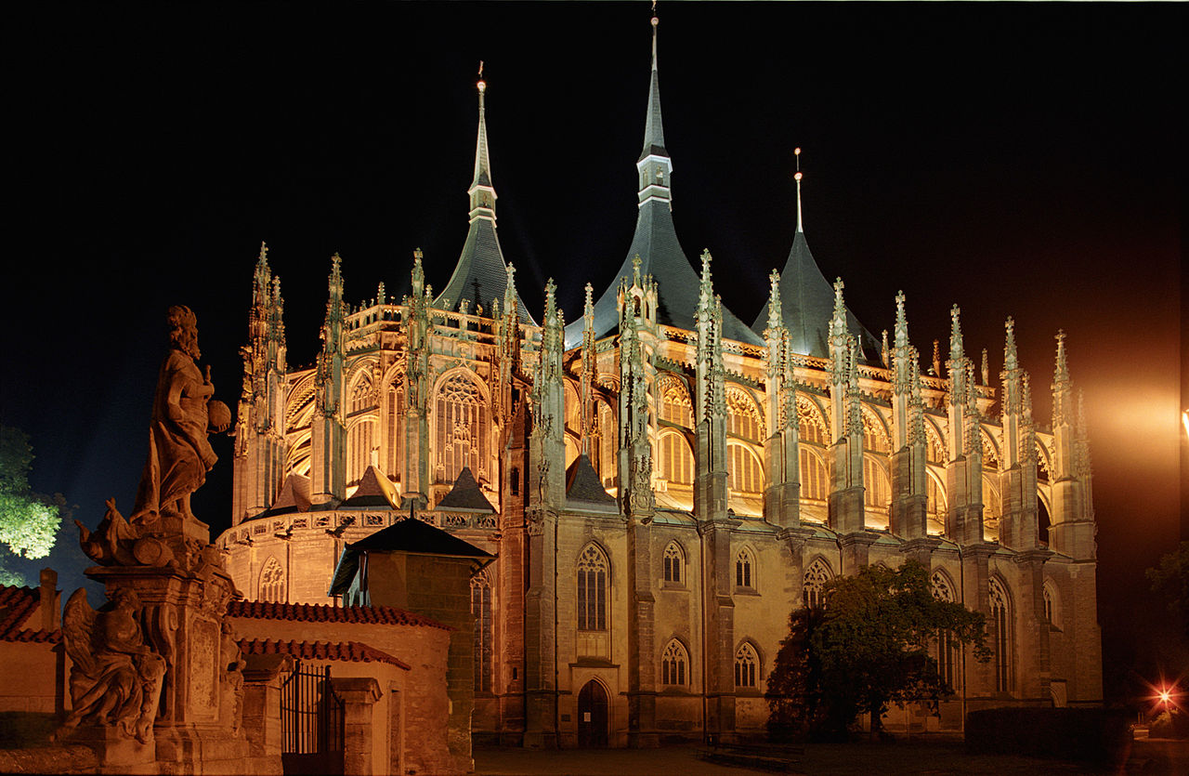
PAMÁTKY A ZAJÍMAVOSTI
CHKO Český kras
– vápencové území
Kutná Hora
– chrám sv. Barbory

Slide 9
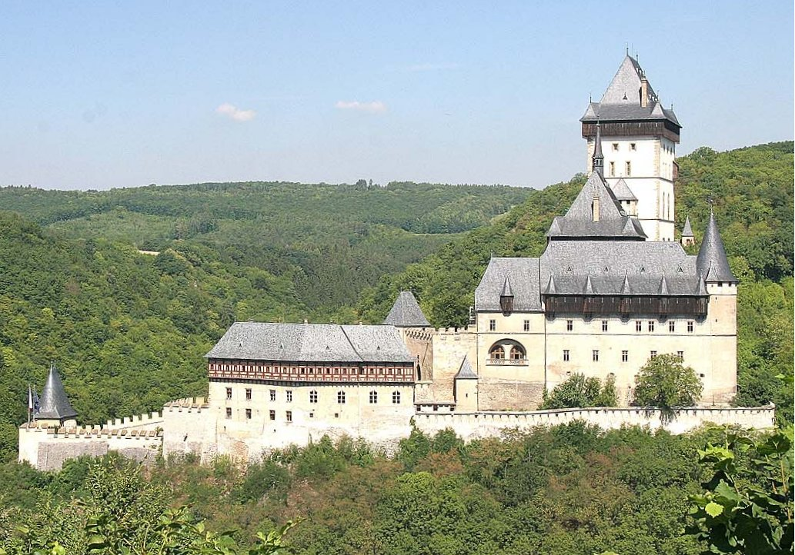
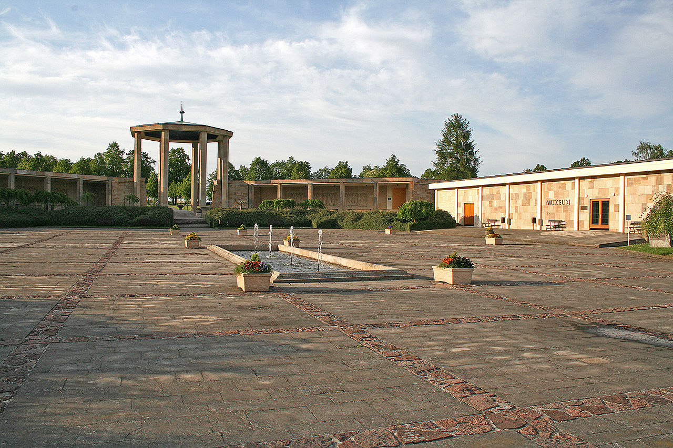
Hrad Karlštejn
– postaven Karlem IV.
Lidice
– památník obětem 2.sv. války

Slide 10
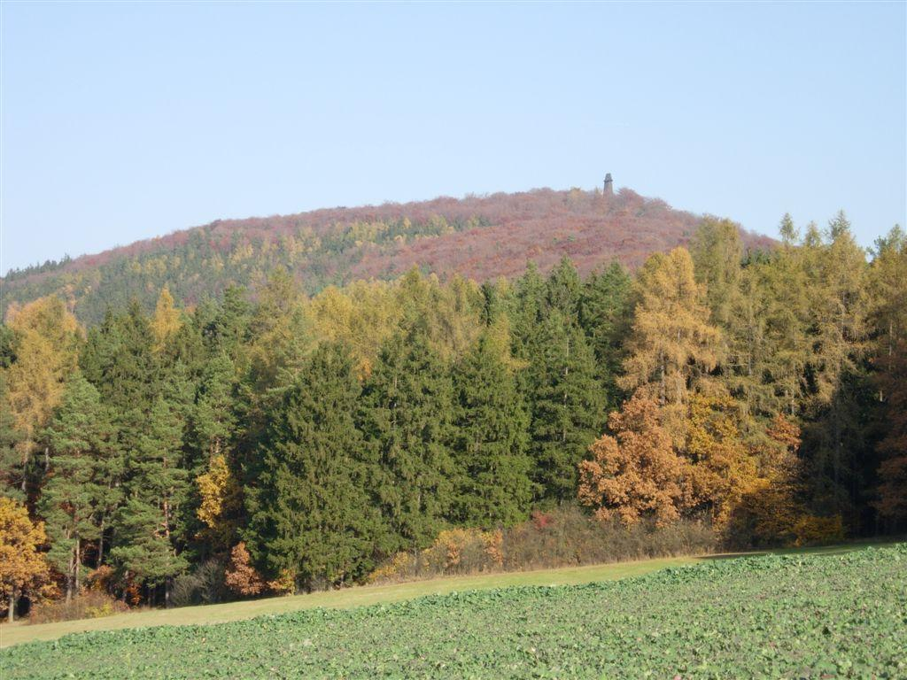
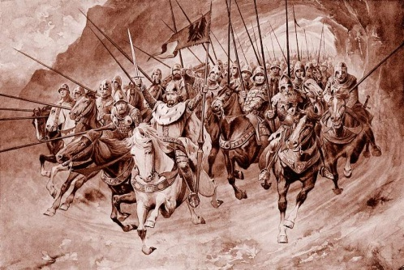
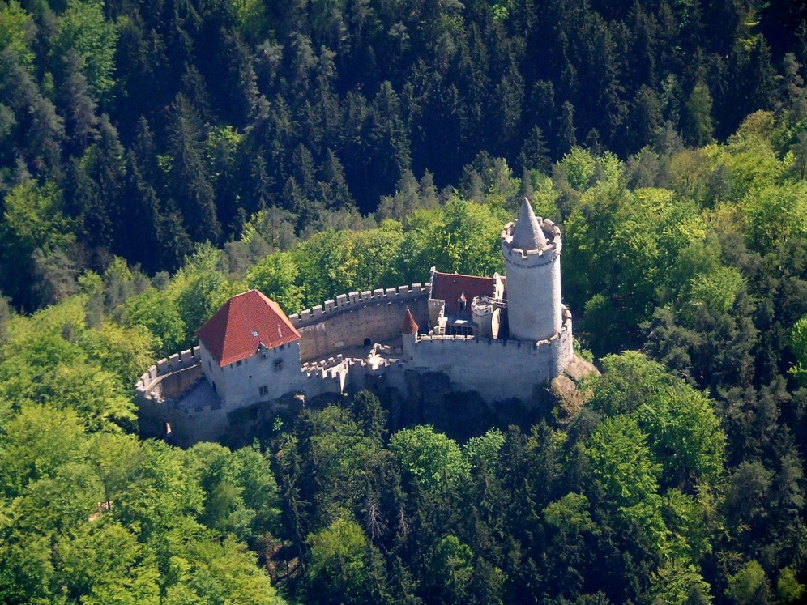
Blaník – CHKO
– legenda o Blanických
rytířích, kteří vystoupí z hory,
aby pomohli české zemi
Hrad Kokořín
– byl vytesán do pískovcové
skály, proto si získal název
nedobytného hradu

Slide 11
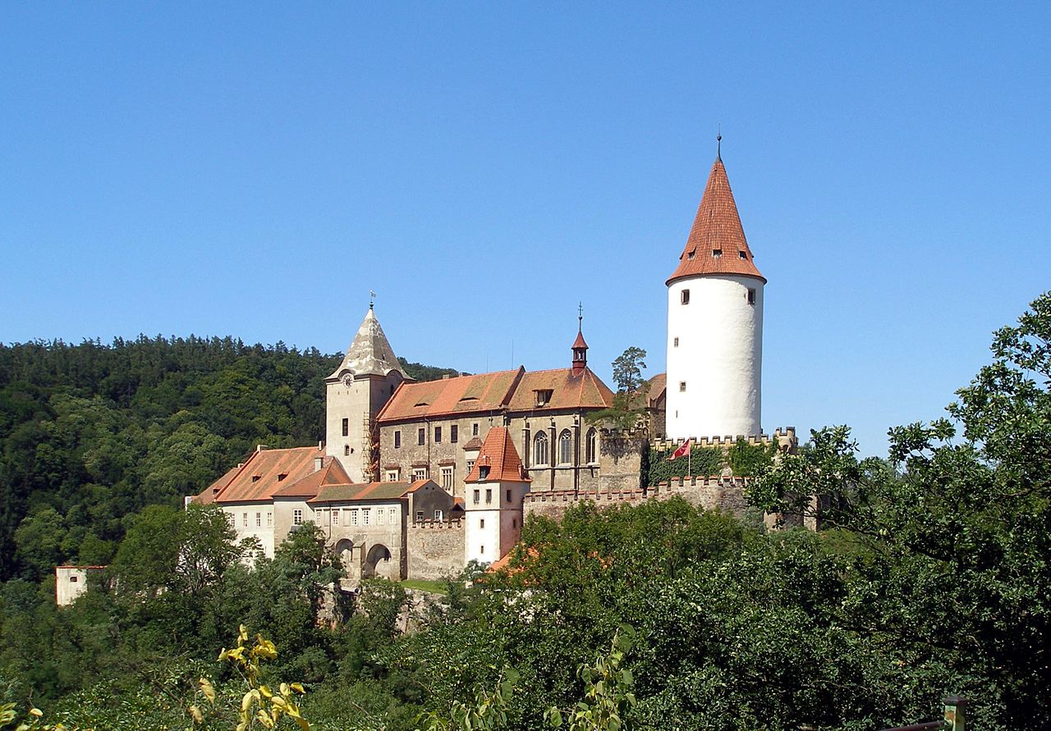
Hrad Křivoklát – patří mezi nejstarší hrady u nás

Slide 12
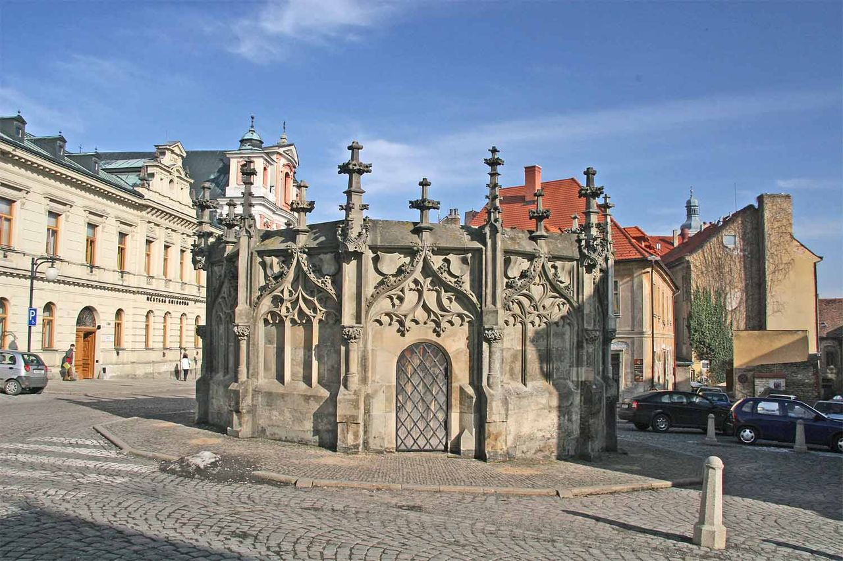
Kamenná kašna v Kutné Hoře

Slide 13
Ve středověku byly kvůli intenzivní důlní činnosti problémy
se zásobováním města Kutná Hora pitnou vodou.
Zásobování bylo řešeno pomocí několik kilometrů
dlouhého dřevěného potrubí, které ústilo do nádrží na několika
místech ve městě, z nichž byla voda odebírána.
Na Rejskově náměstí byl v letech 1493-1495 postaven
Matějem Rejskem kamenný dvanáctiboký hranol zdobený
bohatým dekorem kamenných kružeb a fiál.
Tento kamenný hranol nazývaný Kamenná kašna je umístěn
po prostoru náměstí a patří
mezi skvosty architektury a je umístěn do seznamu památek
Světového dědictví UNESCO.
Kamenná kašna vyjadřuje úctu kutnohorských měšťanů k vodě,
té se totiž odjakživa nedostávalo.

Slide 14



KVÍZ
2.
1.
3.
4.
Kutná Hora
Karlštejn
Kokořín
Křivoklát

Slide 15
KVÍZ – správné odpovědi
- B.
- C.
- A.
- D

Slide 16
Použité odkazy: obrázky:
https://cs.wikipedia.org/wiki/St%C5%99edo%C4%8Desk%C3%BD_kraj#mediaviewer/File:Central_Bohemia_districts.png
https://cs.wikipedia.org/wiki/Kamenn%C3%A1_ka%C5%A1na_v_Kutn%C3%A9_Ho%C5%99e#mediaviewer/File:Kutn%C3%A1_Hora_-_Kamenn%C3%A1_ka%C5%A1na.jpg
https://cs.wikipedia.org/wiki/K%C5%99ivokl%C3%A1t#mediaviewer/File:Krivoklat_castle_01.jpg
https://cs.wikipedia.org/wiki/Koko%C5%99%C3%ADn_(hrad)#mediaviewer/File:Kokorin_letecky_pohled.jpg
https://cs.wikipedia.org/wiki/Blan%C3%ADk#mediaviewer/File:VBlanik.JPG
https://cs.wikipedia.org/wiki/Blan%C3%ADk#mediaviewer/File:Cerny-Jirasek.jpg
https://cs.wikipedia.org/wiki/Karl%C5%A1tejn#mediaviewer/File:Hrad_Karl%C5%A1tejn.jpg
https://cs.wikipedia.org/wiki/Pam%C3%A1tn%C3%ADk_Lidice#mediaviewer/File:Peter_Stehlik_2009.05.12_Lidice_004a.jpg
https://cs.wikipedia.org/wiki/Kutn%C3%A1_Hora#mediaviewer/File:KUTNA_HORA_(js)_11.jpg
https://cs.wikipedia.org/wiki/Kon%C4%9Bprusk%C3%A9_jeskyn%C4%9B#mediaviewer/File:Kon%C4%9Bprusk%C3%A9_jeskyn%C4%9B.jpg
https://cs.wikipedia.org/wiki/%C5%A0koda_Auto#mediaviewer/File:Skoda_120L.jpg
https://cs.wikipedia.org/wiki/%C5%A0koda_Auto#mediaviewer/File:Skoda_Yeti.JPG
https://cs.wikipedia.org/wiki/Amerika_(v%C3%A1pencov%C3%A9_lomy)#mediaviewer/File:Amerika_Quarry_HDR.jpg
https://cs.wikipedia.org/wiki/Brdy#mediaviewer/File:Sk%C3%A1la_Kom%C3%ADn_na_Kon%C3%AD%C4%8Dku_(667_m).JPG
https://cs.wikipedia.org/wiki/Vodn%C3%AD_n%C3%A1dr%C5%BE_%C5%A0vihov#mediaviewer/File:Pod_hr%C3%A1z%C3%AD_VD_%C5%BDelivka_-_%C5%A0vihov.jpg
https://cs.wikipedia.org/wiki/Vodn%C3%AD_n%C3%A1dr%C5%BE_Orl%C3%ADk#mediaviewer/File:Zv%C3%ADkov_2.jpg
https://cs.wikipedia.org/wiki/Slapy#mediaviewer/File:Slapy_prehrada_7179.JPG

